Slide 1
7.2 图的存储结构
授课教师：王兴刚
https://xinggangw.info

Slide 2
图的存储结构
顺序存储结构：
多个顶点，无序，仅用顶点坐标难以表达相互关系
可用高维数组。
邻接矩阵
链式存储结构：
可用多重链表
邻接表
十字链表
邻接多重表
邻接矩阵(数组)表示法
邻接表(链式)表示法
十字链表表示法
邻接多重表表示法
各种表示法成立的原则：存入电脑后能惟一复原

Slide 3
邻接矩阵（数组）表示法
建立一个顶点表和一个邻接矩阵
顶点表：记录各个顶点信息
邻接矩阵：表示各个顶点之间关系
设图 A = (V, E) 有 n 个顶点，则图的邻接矩阵是一个二维数组 A.Edge[n][n]，定义为：

Slide 4
邻接矩阵（数组）表示法
下面无向图的邻接矩阵如何表示？
顶点表：
（v1 v2 v3 v4 v5)
v1
v2
邻接矩阵：
A
v1
v2
v3
v4
v5
0 1 0 1 0
1 0 1 0 1
0 1 0 1 1
1 0 1 0 1
0 1 1 1 0
v3
A.Edge =
v4
v4
v5
分析1：无向图的邻接矩阵是对称的；
分析2：顶点i 的度＝第 i 行 (列) 中1 的个数；
特别：完全图的邻接矩阵中，对角元素为0，其余全1。

Slide 5
邻接矩阵（数组）表示法
例2 ：下面有向图的邻接矩阵如何表示？
顶点表：
( v1 v2 v3 v4 )
v1
v2
邻接矩阵：
v1
v2
v3
v4
0 1 1 0
0 0 0 0
0 0 0 1
1 0 0 0
A
v3
v4
A.Edge =
注：在有向图的邻接矩阵中，
第i行含义：以结点v_{i}为尾的弧(即出度边）；
第i列含义：以结点v_{i}为头的弧(即入度边）。
分析1：有向图的邻接矩阵可能是不对称的。
分析2：顶点v_{i}的出度=第i行元素之和，OD(v_{i} )=∑ _{j}A.Edge[ i ][j ]
顶点v_{i}的入度=第i列元素之和。ID(v_{i} )=∑ _{i}A.Edge[ j ][i ]
顶点的度=第i行元素之和+第i列元素之和, 即：TD( v_{i} ) = OD( vi ) + ID( vi )

Slide 6
邻接矩阵（数组）表示法
例3 ： 有权图（即网络）的邻接矩阵如何表示？
W_{ij} <vi, vj> 或（vi, vj）∈VR
定义：
N.Edge[ i ][ j ]=
∞ 无边（弧）
顶点表：
( v1 v2 v3 v4 v5 v6 )
5
v1
v2
8
4
邻接矩阵：
v1
v2
v3
v4
v5
v6
∞ 5 ∞ 7 ∞ ∞
∞ ∞ 4 ∞ ∞ ∞
8 ∞ ∞ ∞ ∞ 9
∞ ∞ 5 ∞ ∞ 6
∞ ∞ ∞ 5 ∞ ∞
3 ∞ ∞ ∞ 1 ∞
3
7
9
v3
v6
6
N.Edge =
1
5
v5
v4
5
Pros: 容易实现图的操作，如：求某顶点的度、判断顶点之间是否有边（弧）、找顶点的邻接点等等。
Cons: n个顶点需要n*n个单元存储边(弧);空间效率为O(n²)。对稀疏图而言尤其浪费空间。

Slide 7
图的邻接矩阵的存储结构 （参见教材P161）
注：用两个数组分别存储顶点表和邻接矩阵
#define INFINITY INT_MAX //最大值∞
#define MAX_VERTEX_NUM 20 //假设的最大顶点数
Typedef enum {DG, DN, UG, UN } GraphKind; //有向/无向图，有向/无向网
Typedef struct ArcCell{ //弧（边）结点的定义
VRType adj; //顶点间关系，无权图取1或0；有权图取权值类型
InfoType *info; //该弧相关信息的指针
}ArcCell, AdjMatrix [ MAX_VERTEX_NUM ] [MAX_VERTEX_NUM ];
Typedef struct{ //图的定义
VertexType vexs [MAX_VERTEX_NUM ] ; //顶点表，用一维向量即可(n)
AdjMatrix arcs; //邻接矩阵n*n
Int Vernum, arcnum; //顶点总数n，弧（边）总数e
GraphKind kind; //图的种类标志
}MGraph;
对于n个顶点的图或网，空间效率=O(n²)

Slide 8
例：用邻接矩阵生成无向网的算法（参见教材P162）
Status CreateUDN(MGraph &G){ //无向网的构造，用邻接矩阵表示
scanf(&G.vexnum, &G.arcnum, &IncInfo); //输入总顶点数n、总弧数e和信息
for(i=0;i<G.vexnum,;++i) scanf(&G.vexs[i] );//输入n个顶点值，存入一维向量
for(i=0; i<G.vexnum; ++i) //对邻接矩阵n*n个单元初始化，adj=∞,info=NULL
for(j=0;j<G.vexnum;++j) G.arcs[i][j]={INFINITY, NULL};
for(k=0;k<G.arcnum;++k){ //给邻接矩阵有关单元赋初值(循环次数＝弧数e
scanf(&v1, &v2, &w); //输入弧的两顶点以及对应权值
i=LocateVex(G,v1); j=LocateVex(G,v2); //找到两顶点在矩阵中的位置(n次)
G.arcs[i][j].adj=w; //输入对应权值
If(IncInfo) Input(*G.arcs[i][j].info); //如果弧有信息则填入
G.arcs[i][j] = G.arcs [j] [i]； //无向网是对称矩阵
}
return OK;
} // CreateUDN
对于n个顶点e条弧的网，
建网时间效率 = O(n+n²+e*n)

Slide 9
邻接表（链式）表示法
核心思想：用链表的结点来表示边（关系）

Slide 10
邻接表（链式）表示法
对每个顶点v_{i} 建立一个单链表，把与v_{i}有关联的边的信息（即度或出度边）链接起来，表中每个结点都设为3个域:
每个单链表还应当附设一个头结点（设为2个域），存vi信息；
每个单链表的头结点另外用顺序存储结构存储。
data | firstarc
adjvex | nextarc | info
数据域，存储顶点v_{i} 信息
链域，指向单链表的第一个结点
邻接点域，表示v_{i} 邻接点的位置
链域，指向下一个边或弧的结点
数据域，与边有关信息（如权值）

Slide 11
邻接表（链式）表示法
例1：无向图的邻接表如何表示？
0
1
2
3
4
v₁
v₂
v₃
v₄
v₅
3
1
^
v1
v2
邻接表
v3
4
2
0
^
v4
4
3
1
^
v4
v5
4
2
0
^
3
2
1
^
请注意：邻接表不惟一！因各个边结点的链入顺序是任意的。

Slide 12
邻接表（链式）表示法
例2：有向图的邻接表如何表示？
邻接表(出边)
逆邻接表(入边)
0
1
2
3
0
1
2
3
V₁
3
^
v1
v2
V₁
2
1
^
V₂
^
V2
0
^
V₃
3
^
V3
0
^
v3
v4
V₄
0
^
V4
2
^

Slide 13
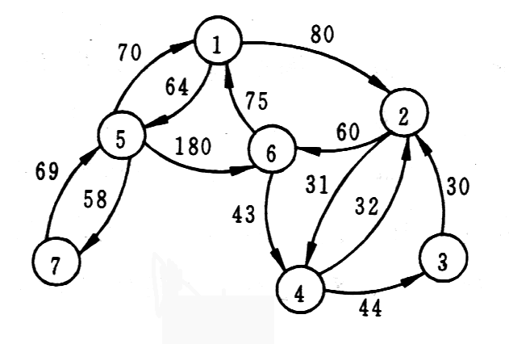
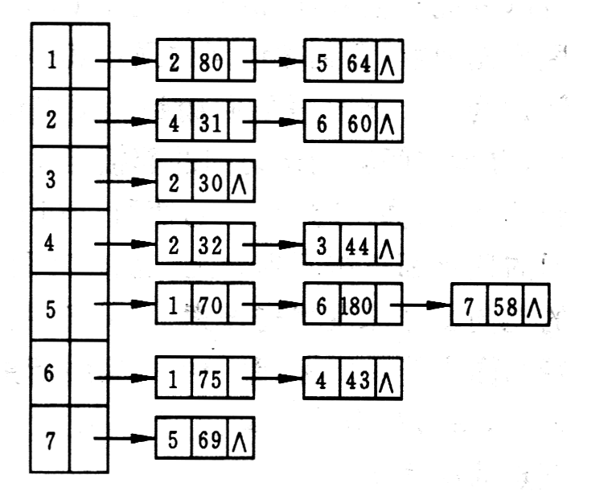
邻接表（链式）表示法
例3：已知某网的邻接（出边）表，请画出该网络。
当邻接表的存储结构形成后，图便唯一确定！

Slide 14
邻接表（链式）表示法
分析1: 对于n个顶点e条边的无向图，邻接表中除了n个头结点外，只有2e个表结点,空间效率为O(n+2e)。
若是稀疏图(e<<n²)，则比邻接矩阵表示法O(n²)省空间。
怎样计算无向图顶点的度？
TD(Vi)=单链表中链接的结点个数
分析2: 在有向图中，邻接表中除了n个头结点外，只有e个表结点,空间效率为O(n+e)。若是稀疏图，则比邻接矩阵表示法合适。
怎样计算有向图顶点的出度？
怎样计算有向图顶点的入度？
怎样计算有向图顶点Vi的度：
OD(Vi)＝单链出边表中链接的结点数
I D( Vi ) ＝邻接点为Vi的弧个数
TD(Vi) = OD( Vi ) + I D( Vi )
需遍历全表

Slide 15
邻接表（链式）表示法
邻接表的优点：
空间效率高；容易寻找顶点的邻接点；
邻接表的缺点：
判断两顶点间是否有边或弧，需搜索两结点对应的单链表，没有邻接矩阵方便。

Slide 16
讨论：邻接表与邻接矩阵有什么异同之处？
联系：邻接表中每个链表对应于邻接矩阵中的一行，链表中结点个数等于一行中非零元素的个数。
2. 区别：
对于任一确定的无向图，邻接矩阵是唯一的（行列号与顶点编号一致），但邻接表不唯一（链接次序与顶点编号无关）。
邻接矩阵的空间复杂度为O(n²),而邻接表的空间复杂度为O(n+e)。
3. 用途：
邻接矩阵多用于稠密图的存储（e接近n(n-1)/2)；
而邻接表多用于稀疏图的存储（e<<n²)

Slide 17
邻接表（链式）表示法
（参见教材P163）
#define MAX_VERTEX_NUM 20 //假设的最大顶点数
Typedef struct ArcNode { //弧结构
int adjvex; //该弧所指向的顶点位置
struct ArcNode *nextarcs; //指向下一条弧的指针
InfoArc *info; //该弧相关信息的指针
} ArcNode；
Typedef struct VNode{ //顶点结构
VertexType data; //顶点信息
ArcNode * firstarc; //指向依附该顶点的第一条弧的指针
}VNode, AdjList[ MAX_VERTEX_NUM ];
Typedef struct { //图结构
AdjList vertics ; //应包含邻接表
int vexnum, arcnum; //应包含顶点总数和弧总数
int kind; //还应说明图的种类（用标志）
}ALGraph;
空间效率为O(n+2e)或O(n+e)
时间效率为O(n+e*n)

Slide 18
十字链表表示法
思路：对于有向图，将邻接表、逆邻接表结合在一个链表中

Slide 19
十字链表表示法
开设弧结点，设5个域（每段弧是一个数据元素）
开设顶点结点，设3个域（每个顶点也是一个数据元素）
弧结点
顶点结点
tailvex | headvex | hlink | tlink | info
data | Firstin | Firstout
tailvex: 弧尾顶点位置
headvex: 弧头顶点位置
hlink: 弧头相同的下一弧位置
tlink: 弧尾相同的下一弧位置
info: 弧信息
data : 顶点信息
Firstin : 以顶点为弧头的第一条弧结点
Firstout: 以顶点为弧尾的第一条弧结点
n个顶点的集合怎样储存？
仍用顺序存储结构

Slide 20
十字链表表示法
顶点结点
data
Firstin
Firstout
v1
v2
弧结点
tailvex
headvex
hlink
tlink
info
v3
v4
0
1
2
3
0
v1
0
1
0
2
^
^
<v1, v2>
<v1, v3>
1
v2
<v3, v1>
<v3, v4>
2
v3
2
0
2
3
^
^
<v4, v1>
<v4, v2>
3
v4
3
0
^
3
1
^
^

Slide 21
十字链表表示法
十字链表优点：容易操作，如求顶点的入度、出度等。
空间复杂度和建表的时间复杂度都与邻接表相同。

Slide 22
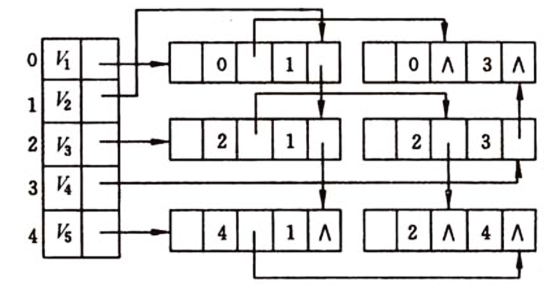
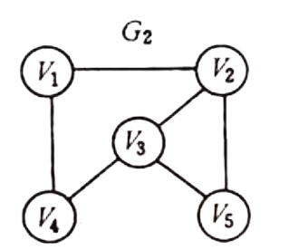
邻接多重表表示法
在邻接表中，一条边的两个结点在不同的链表中
共用结点，即图的多重链表表示。
需要记录依附一个边结点的两个顶点。
需要记录上面两个顶点的各自的下一条边。

Slide 23
邻接多重表表示法
邻接多重表优点：容易操作，如求顶点的度等。
空间复杂度和建表的时间复杂度都与邻接表相同。

Slide 24

Any Question？
www.xinggangw.info
Notes:
In Slide Show mode, select the arrows to visit links.

